Slide 1


Thứ Năm ngày 5 tháng 12 năm 2024
Tiếng Việt
VIẾT (NGHE – VIẾT): NẶN ĐỒ CHƠI

Slide 2



Khởi động

Slide 3



Bài trước em đã học bài gì?
A. Thả diều
B. Tớ là lê-gô
C. Rồng rắn lên mây

Slide 4


Điền tiếp câu: Rồng rắn lên mây
Thấy cây……
A. lúc lắc
C. núc nác
B. lúc lác

Slide 5


Ngăn lại, giữ lại là nghĩa của từ nào?
A. Núc nác
B. Cấm
C. Cản

Slide 7
  Tiết 3

Slide 8


Viết

Slide 9

Nghe – viết
Bên thềm gió mát,
Bé nặn đồ chơi.
Mèo nằm vẫy đuôi,
Tròn xoe đôi mắt.
Đây chiếc cối nhỏ
Bé nặn thật tròn,
Biếu bà đấy nhé,
Giã trầu thêm ngon.
Đây là quả thị,
Đây là quả na,
Quả này phần mẹ,
Quả này phần cha.
Đoạn văn có những chữ nào cần viết hoa?

Slide 10
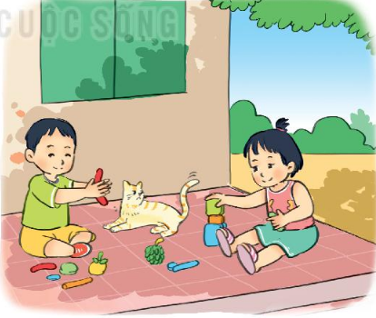
Bên thềm gió mát,
Bé nặn đồ chơi.
Mèo nằm vẫy đuôi,
Tròn xoe đôi mắt.
Đây chiếc cối nhỏ
Bé nặn thật tròn,
Biếu bà đấy nhé,
Giã trầu thêm ngon.
Đây là quả thị,
Đây là quả na,
Quả này phần mẹ,
Quả này phần cha

Slide 11
Luyện viết từ khó
vểnh râu
tròn xoe
vẫy đuôi
giã trầu
thích chí

Slide 12
Nghe – viết
Bên thềm gió mát,
Bé nặn đồ chơi.
Mèo nằm vẫy đuôi,
Tròn xoe đôi mắt.
Đây chiếc cối nhỏ
Bé nặn thật tròn,
Biếu bà đấy nhé,
Giã trầu thêm ngon.
Đây là quả thị,
Đây là quả na,
Quả này phần mẹ,
Quả này phần cha

Slide 13

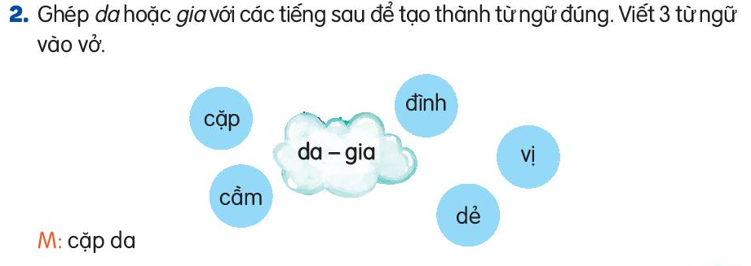

Slide 14
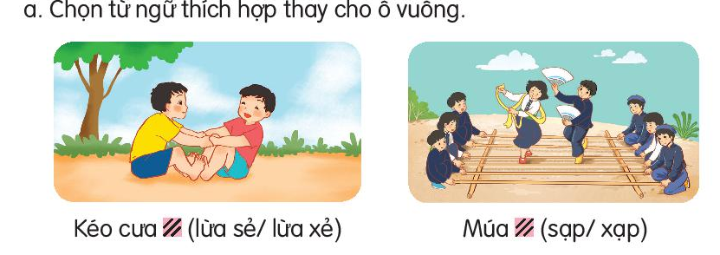

3. Chọn a hoặc b
b. Chọn ươn hay ương
- Con đường uốn lượn quanh sườn núi.
- Hoa hướng dương vươn mình đón ánh mặt trời.

Slide 15


















Lớp 2E hẹn gặp lại các bạn ở bài sau nhé

